Slide 1
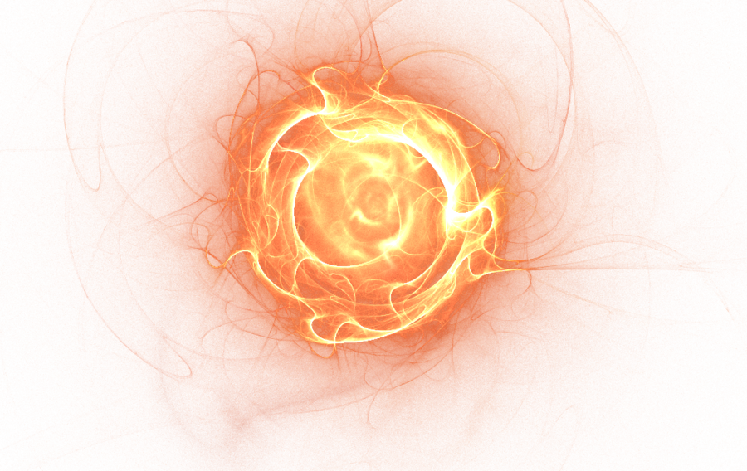
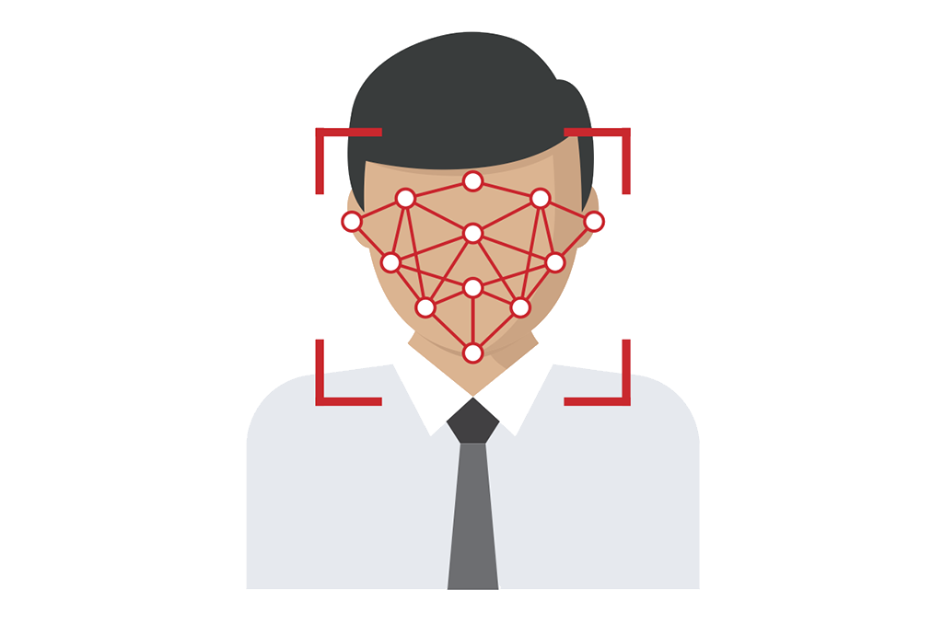

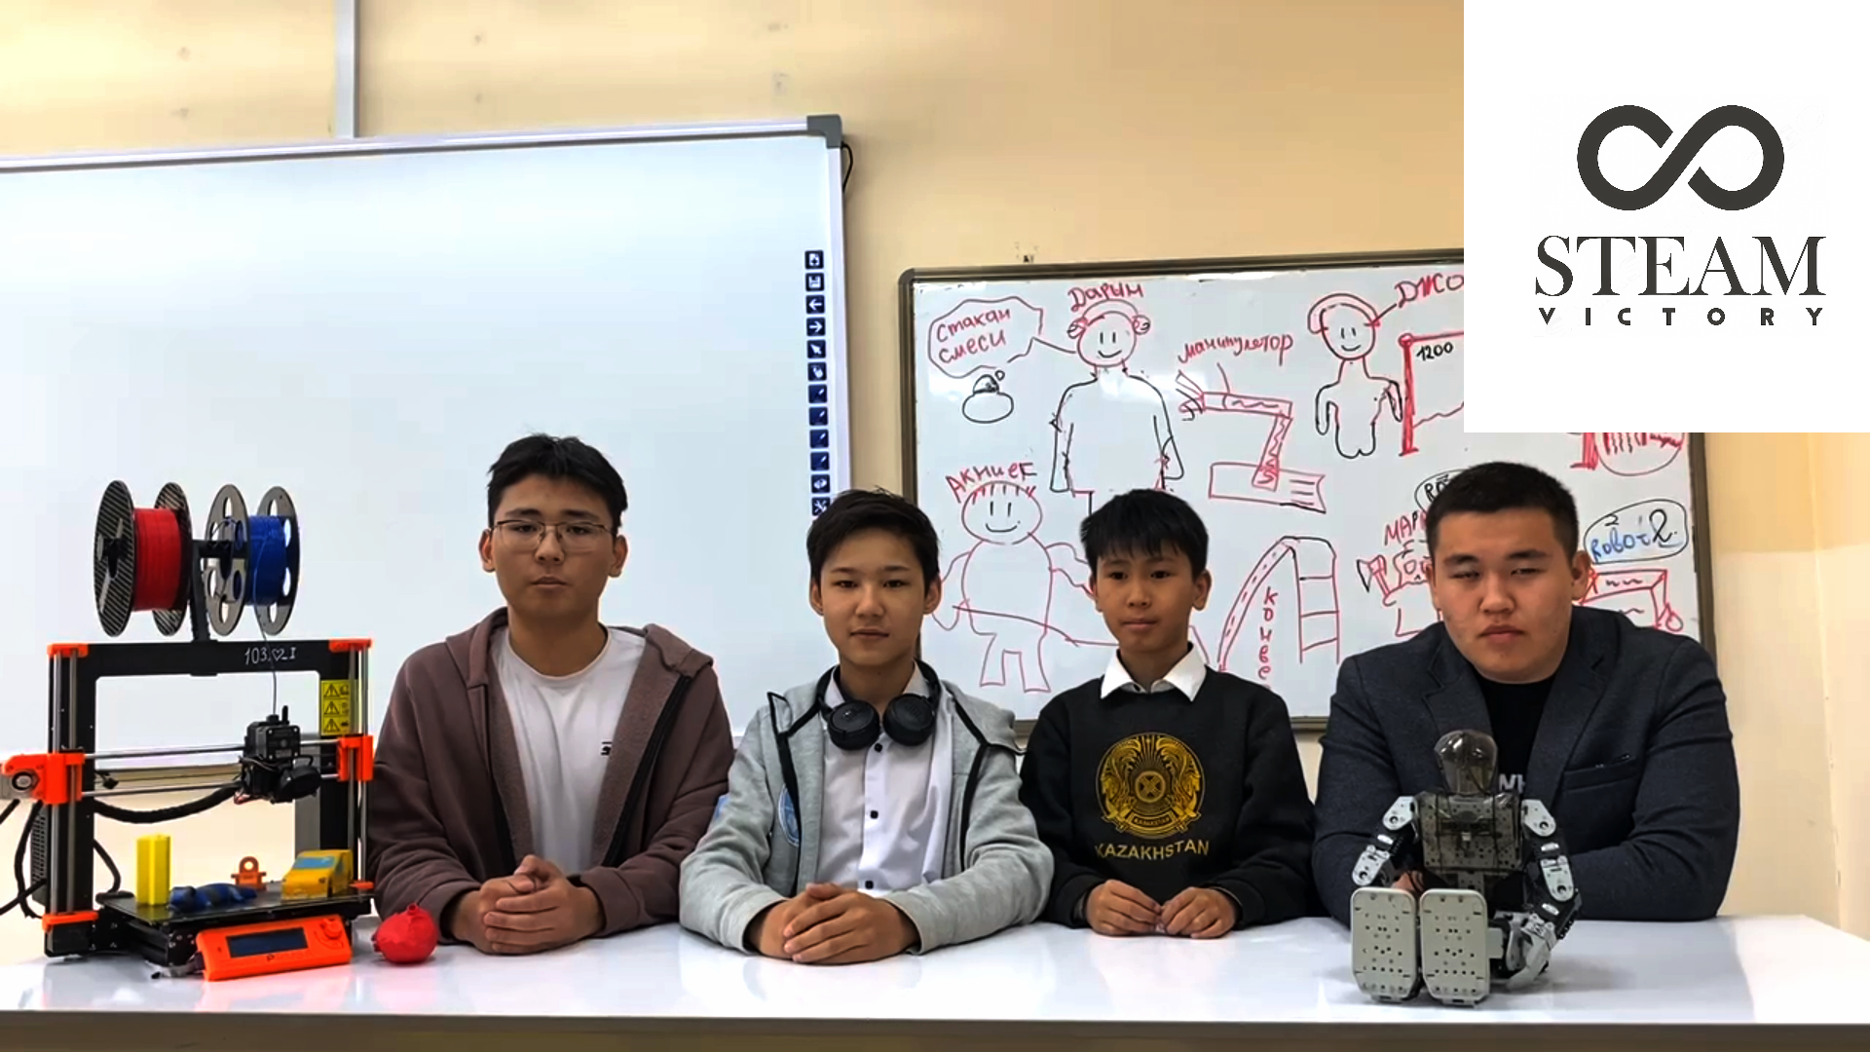





STEAM VICTORY
Путешествуйте в будущее
Участники:
Тренеры:
Аушакманов Джахангир
Тахир Дарын
Несіпай Марлен
Қайратов Ақниет
Мухтаров Тимур
Октябрь Наурызгуль

Slide 2
Сценарий:
Актеры:
Дарын — колдун, изобретатель.
Ақниет — рабочий.
Марлен — палач.
Джахангир — человек из будущего.
Сценарий театрализованного шоу «Путешествие в будущее».
Здравствуйте! Мы — команда STEAM VICTORY школы-лицея им. Ермекова и специализированной школы-лицея-интерната имени Жамбыла города Караганды.
Представляем вашему вниманию театрализованное шоу «Путешествие в будущее». Мы покажем вам встречу инженеров и алхимиков прошлого с новыми
технологиями 21 века. Приятного просмотра!
Заставка: на заднем фоне строительство древних сооружений.
Дарын варит какое-то зелье в казане и усердно перемешивает. Листает древнюю книгу.
Ақниет занимается стройкой, тащит тяжелые строительные материалы. У него не получается, он падает от усталости возле Дарына. Али встает на колени и просит
Дарына помочь ему.
Ақниет: «О мой волшебник, дай мне силы поднимать тяжелые материалы. Приготовь мне какое-нибудь свое волшебное зелье».
Дарын: «Хорошо, милый человек, я помогу тебе».
Дарын начинает читать какие-то заклинания и кидает в казан различные специи, помешивая всё.
Дарын произносит медленно: «Крекс, фекс, пекс».
«Трах-тибидох-тибидох».
«Снит, снап, снурре. Берем лапки лягушачьи маринованные со вкусом шашлыка, добавляем тухлую селедку в паприке и основной ингредиент — бычий хвост, обработанный тухлым
яйцом. Дарын морщится и говорит: «Фу… какое вкуснотище. Возьми, мой друг, и отведай».
Ақниет берет поварешку с зельем, выпивает. Его начинает колбасить, вырастает хвост. Он кричит: «Мошенник, он хотел меня отравить, я превращаюсь в осла. Отрубите ему голову».

Slide 3
Продолжение сценария:
Ақниет уходит со сцены. Дарын в недоумении стоит, перечитывает книгу. Бьет себя по голове и говорит: «УПСС… Вот я старый дурак, я же не так понял, думал, будет ослиная сила,
а тут, оказывается, я превратил его в осла. Ну извините, я больше так не буду…»
Тут заходит палач с топором и говорит: «На колени, падай, колдун, велено отрубить тебе голову».
Дарын: «О, простите меня. Да, это я осел. Дайте мне шанс исправиться. Я вспомнил, я же не только волшебник, я же еще инженер».
Палач: «Даю тебе шанс, давай».
Дарын: «Минуточку, господа, сейчас всё будет». Дарын что-то пытается мастерить задом к жюри, а перед ним накрыт манипулятор. Потом вскакивает и говорит:
«Я изобрел, ура, я молодец!» Затем демонстрирует работу манипулятора. Затем говорит: «Вот бы еще конвейер изобрести, да так, как в сказке, чтобы сам работал без помощи людей».
Вдруг звучит странный звук, и появляется на сцене Джахангир — человек из будущего.
Джахангир: «Здравствуй, мой друг, услышал ваши проблемы и решил помочь вам новыми знаниями». Дарын в недоумении стоит напуганный. «Вы кто?» — спрашивает дрожащим
голосом Дарын. «Я переместился к вам из будущего, чтобы поделиться нашими технологиями», — говорит Джахангир. «Вот вам конвейер, работающий на электрической энергии».
«О-о-о… как круто… Это круче моего волшебства». «А что у вас еще есть?» Джахангир: «Поехали к нам, покажу».
Они перемещаются. Фон меняется, играет музыка.
Джахангир: «Знакомься, это наш мир, наши технологии. Сейчас повсюду роботы, можно заглянуть в любую точку мира». Открывается ширма, оттуда выезжает робот №1.
«Знакомься, этот робот покажет тебе, что ты хочешь, поговори с ним».
Дарын: «Привет, о чудо, изобретение».
Робот: «Привет, меня зовут РОБОТ № 1. Давай познакомлю тебя с нашим миром».
Дарын. «Покажи мне снег, никогда не видел». Робот № 1 показывает на планшете видео со снегом. «А океан могу увидеть?» Робот № 1 показывает океан. «Вот это да, невероятно.
У вас, наверное, всё хорошо в вашем мире, нет никаких проблем благодаря этим изобретениям».
Джахангир: «Увы, проблемы есть, мы пытаемся их решать. У нас происходят различные катаклизмы, пожары. Вот наше изобретение — РОБОТ № 2. Он помогает нам найти пожары,
искать мусор и многое другое».
Происходит демонстрация РОБОТА № 2.
Дарын: «Спасибо большое за ваши знания, мне пора возвращаться. Благодаря вашим технологиям я помогу нашему народу в мирных целях». «До свидания!»
Звучит музыка, фон стоит по теме.

Slide 4
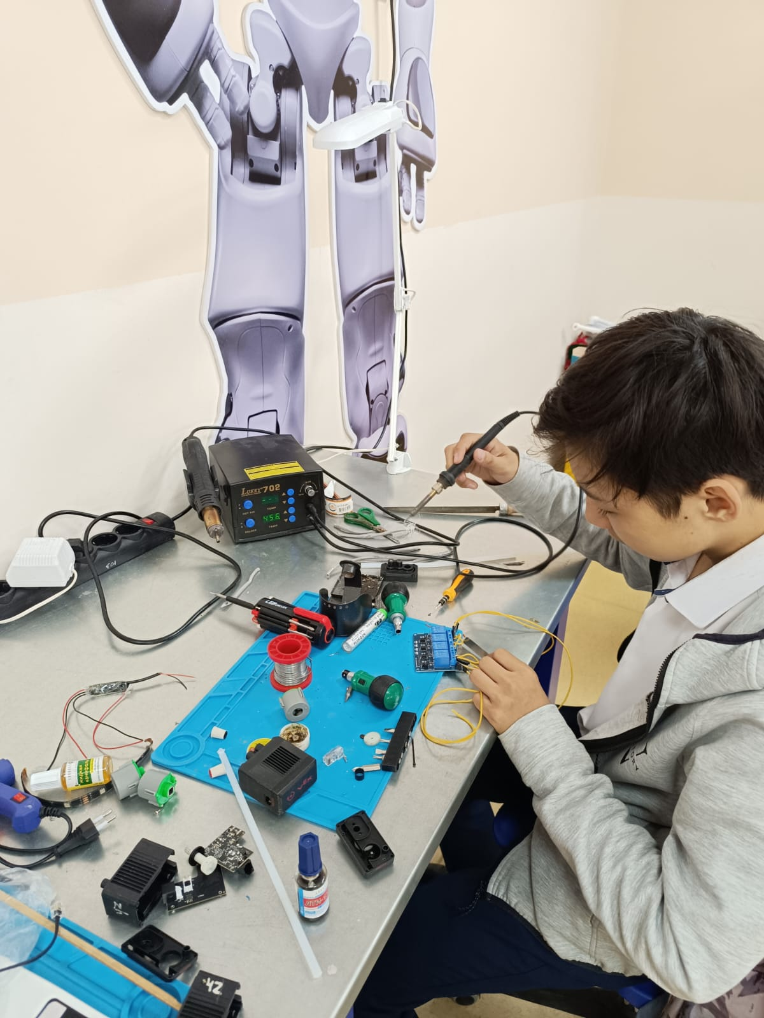
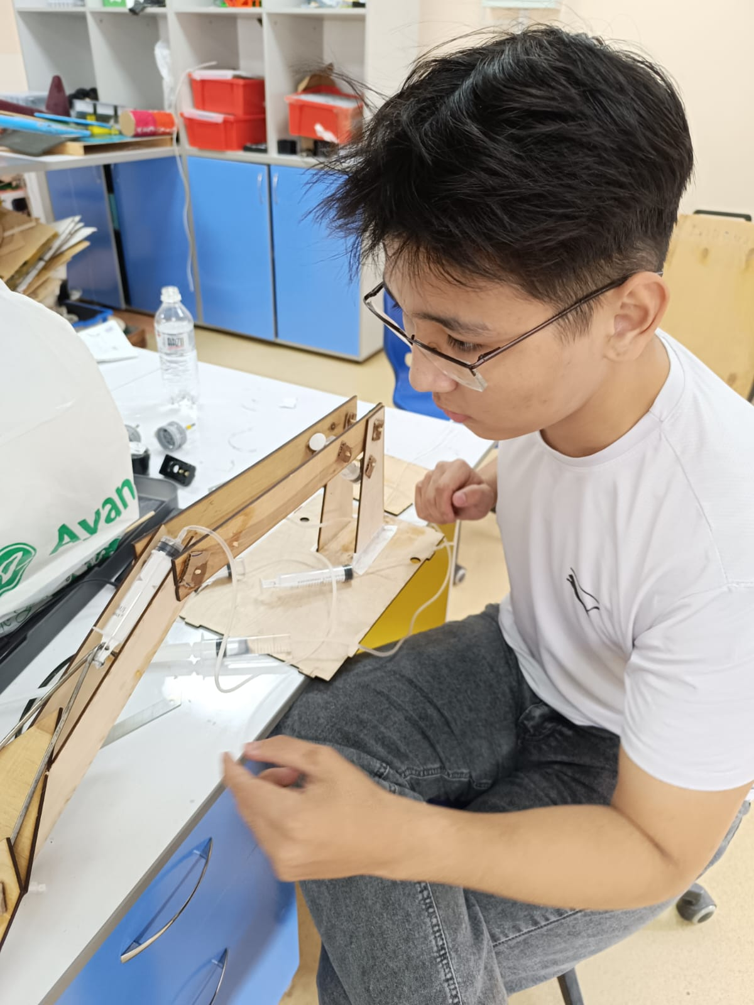
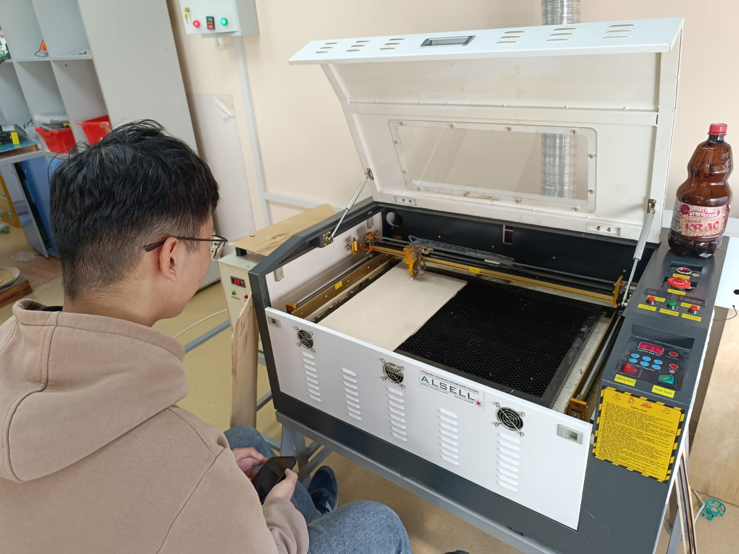
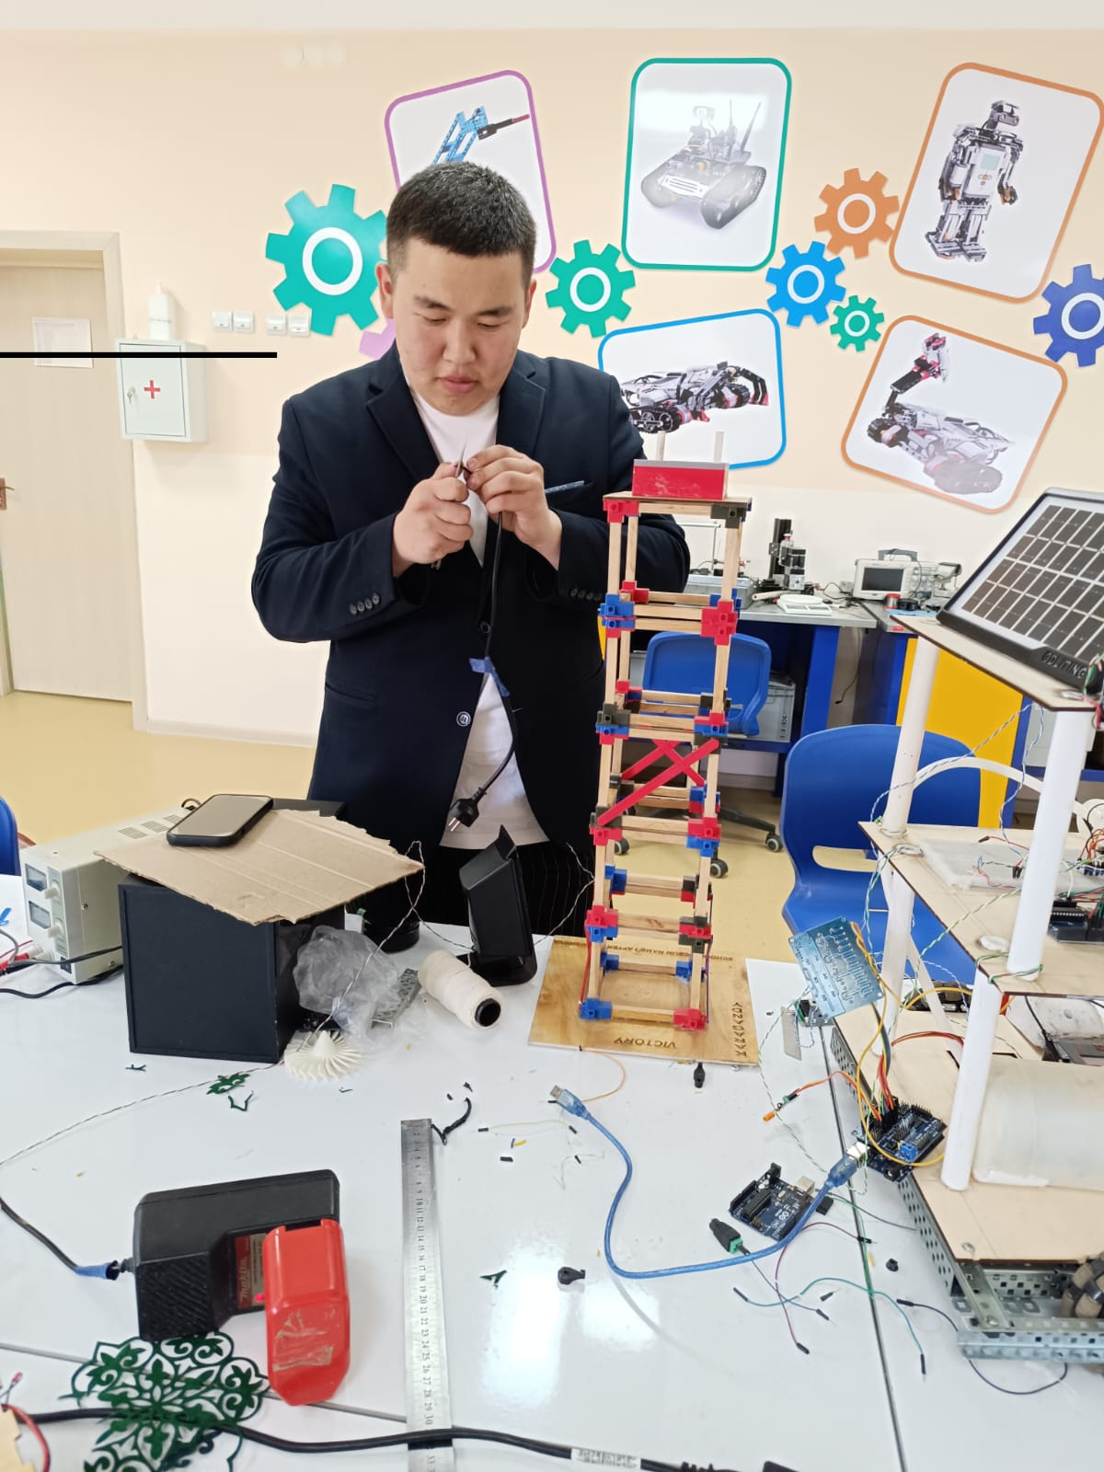
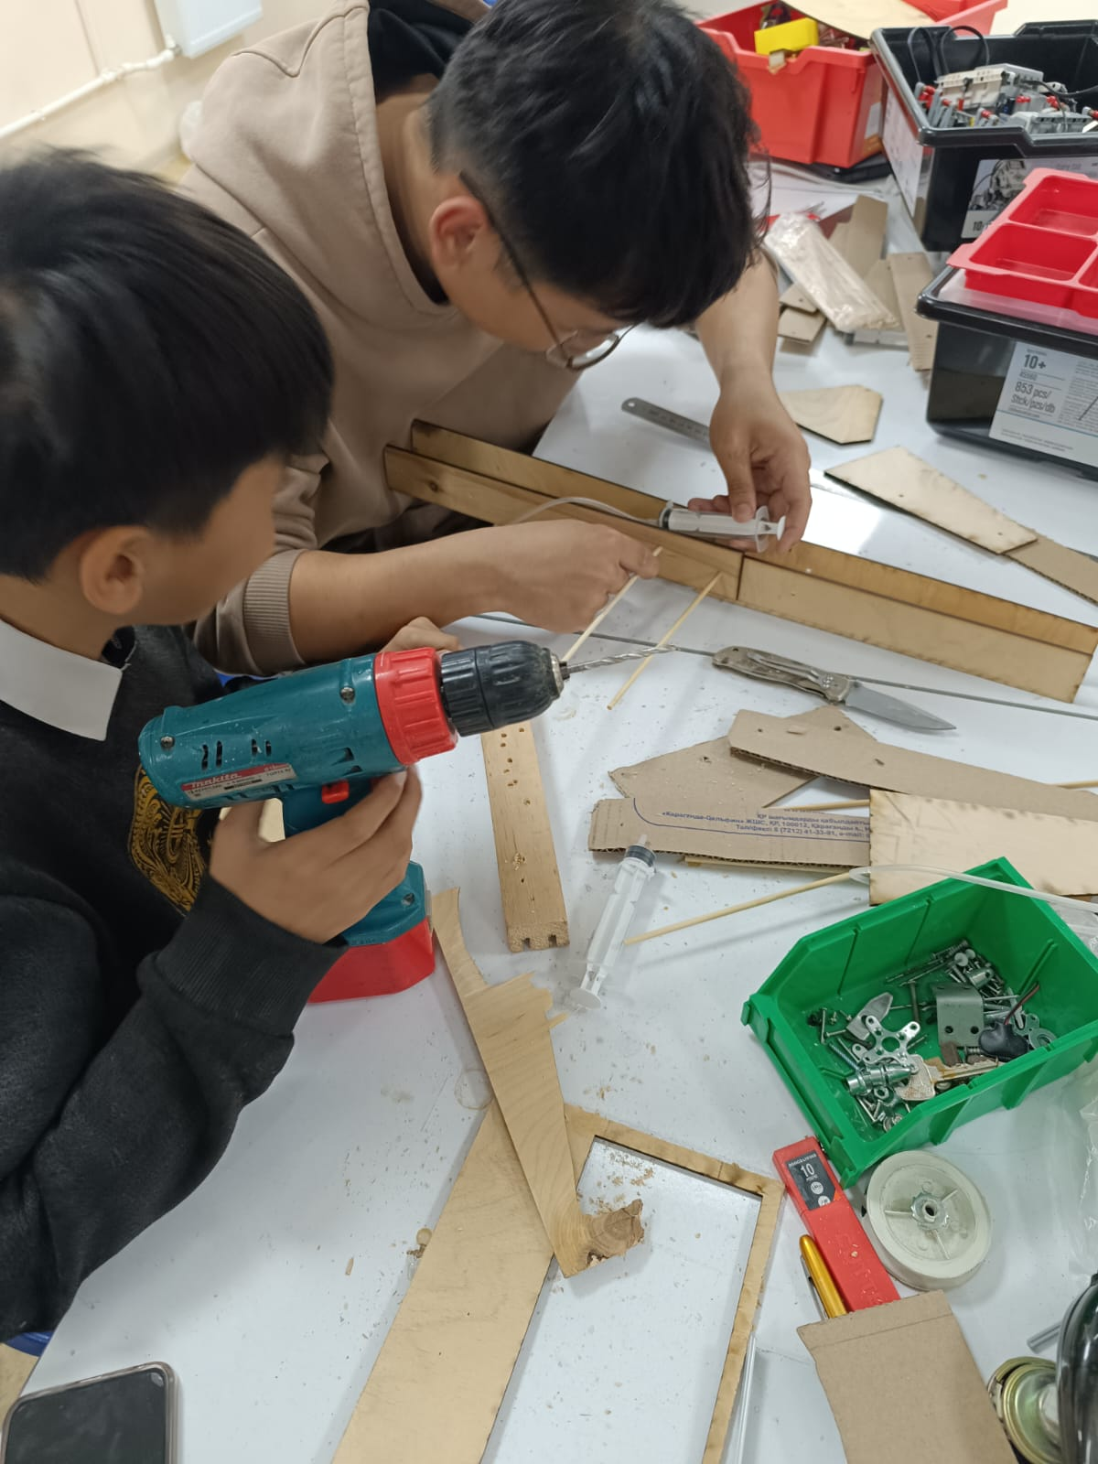
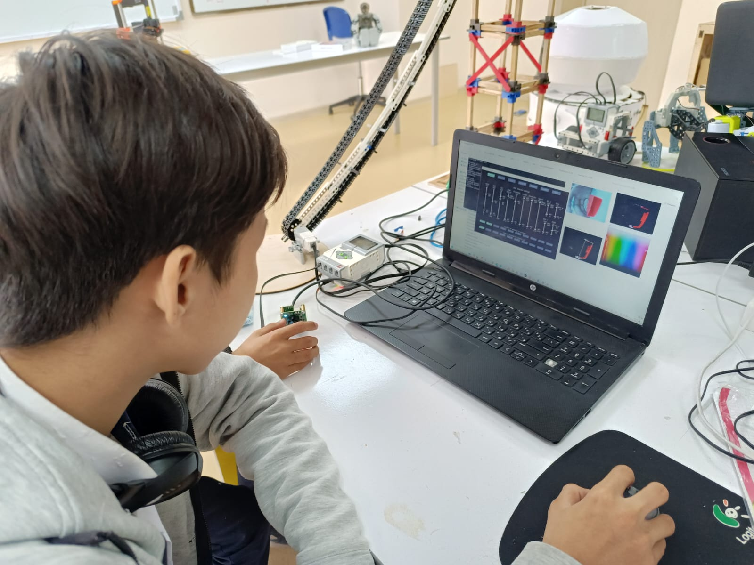
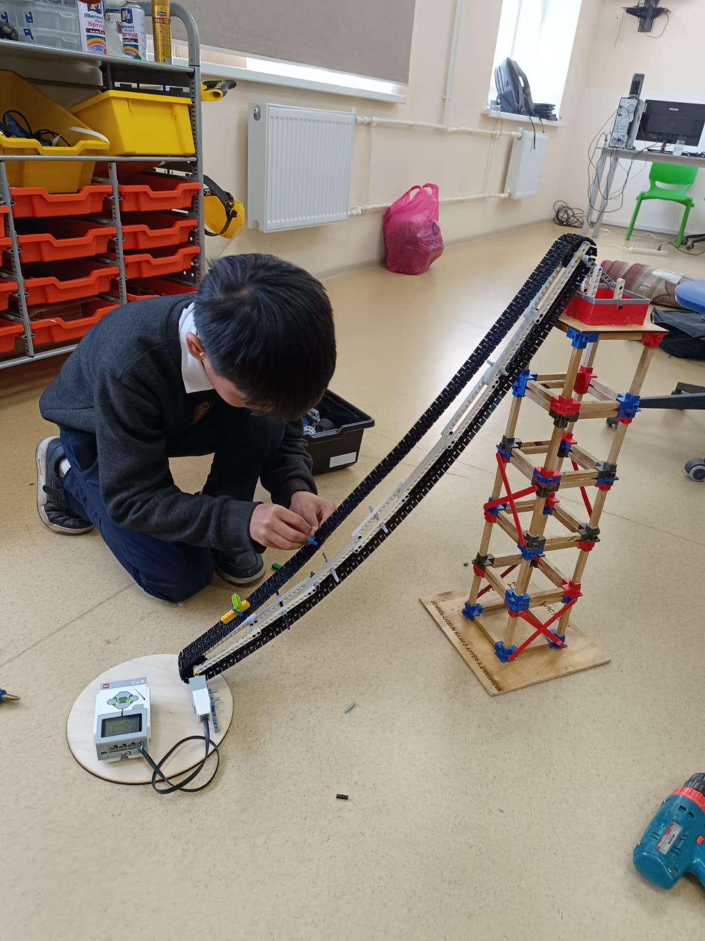
Роли участников:
1. Джахангир: программист, механик
2. Дарын: механик, программист
3.Марлен: дизайнер, инженер
4. Ақниет: инженер, механик
Джахангир: конструировал двух роботов, а также программировал.
Дарын: конструировал манипулятор, а также программировал 2 роботов.
Марлен: занимался дизайном конвейера, а также конструированием башни.
Акниет: занимался механизмом и программированием конвейера.

Slide 5
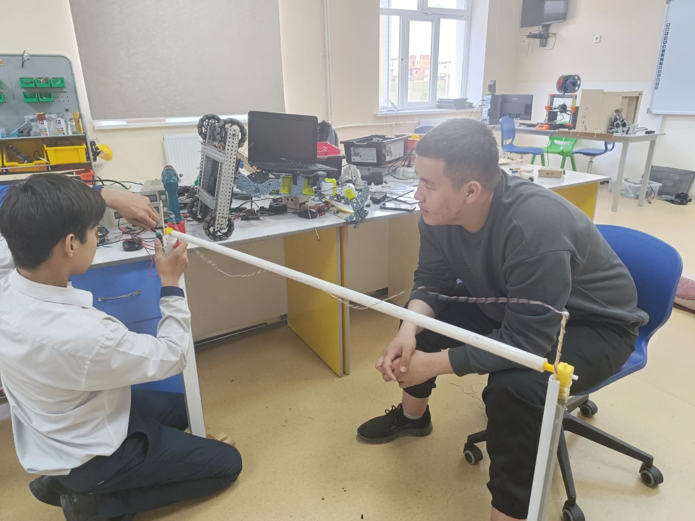
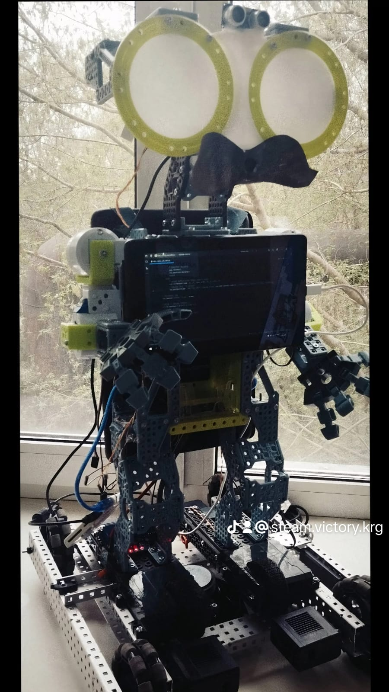
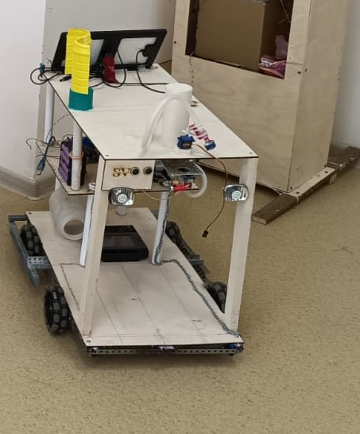
Роботы:
Ширма нужен для того, чтобы
не показывать, что есть за ней,
умеет считать расстояние до объекта,
а также сигнализировать об открытии
ширмы и, соответственно, поднимать ткань.
Робот № 1 нужен для диалога, а также для запуска других роботов, он умеет распознавать лицо, распознавать речь, а также общаться с другими роботами.
Робот №2 нужен для демонстраций обнаружений и тушений огня, а также сигнализаций. Он умеет общаться с другими роботами и распознавать огонь через камеру, а также сигнализирует о потопе.
Башня и конвейер
используются в первой
части шоу, умеет
распознавать
цвета и объекты
TrekingCam.

Slide 6
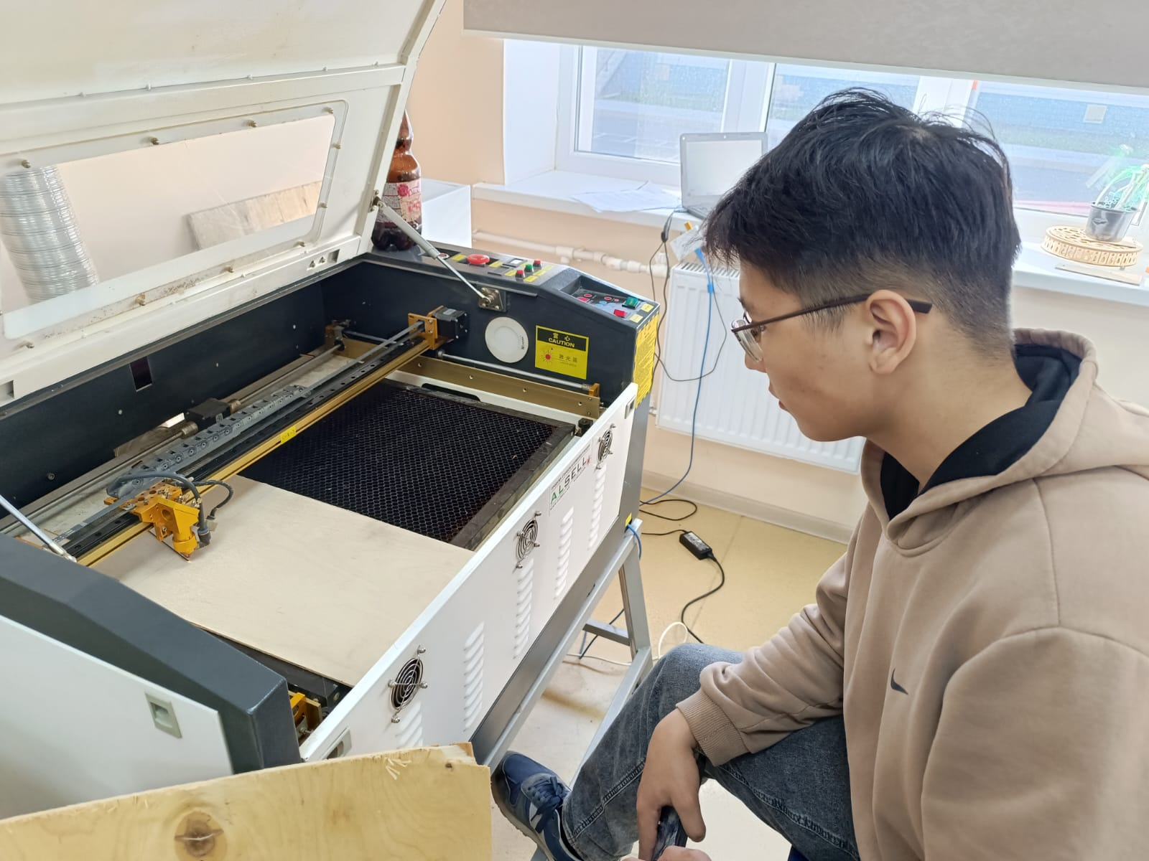
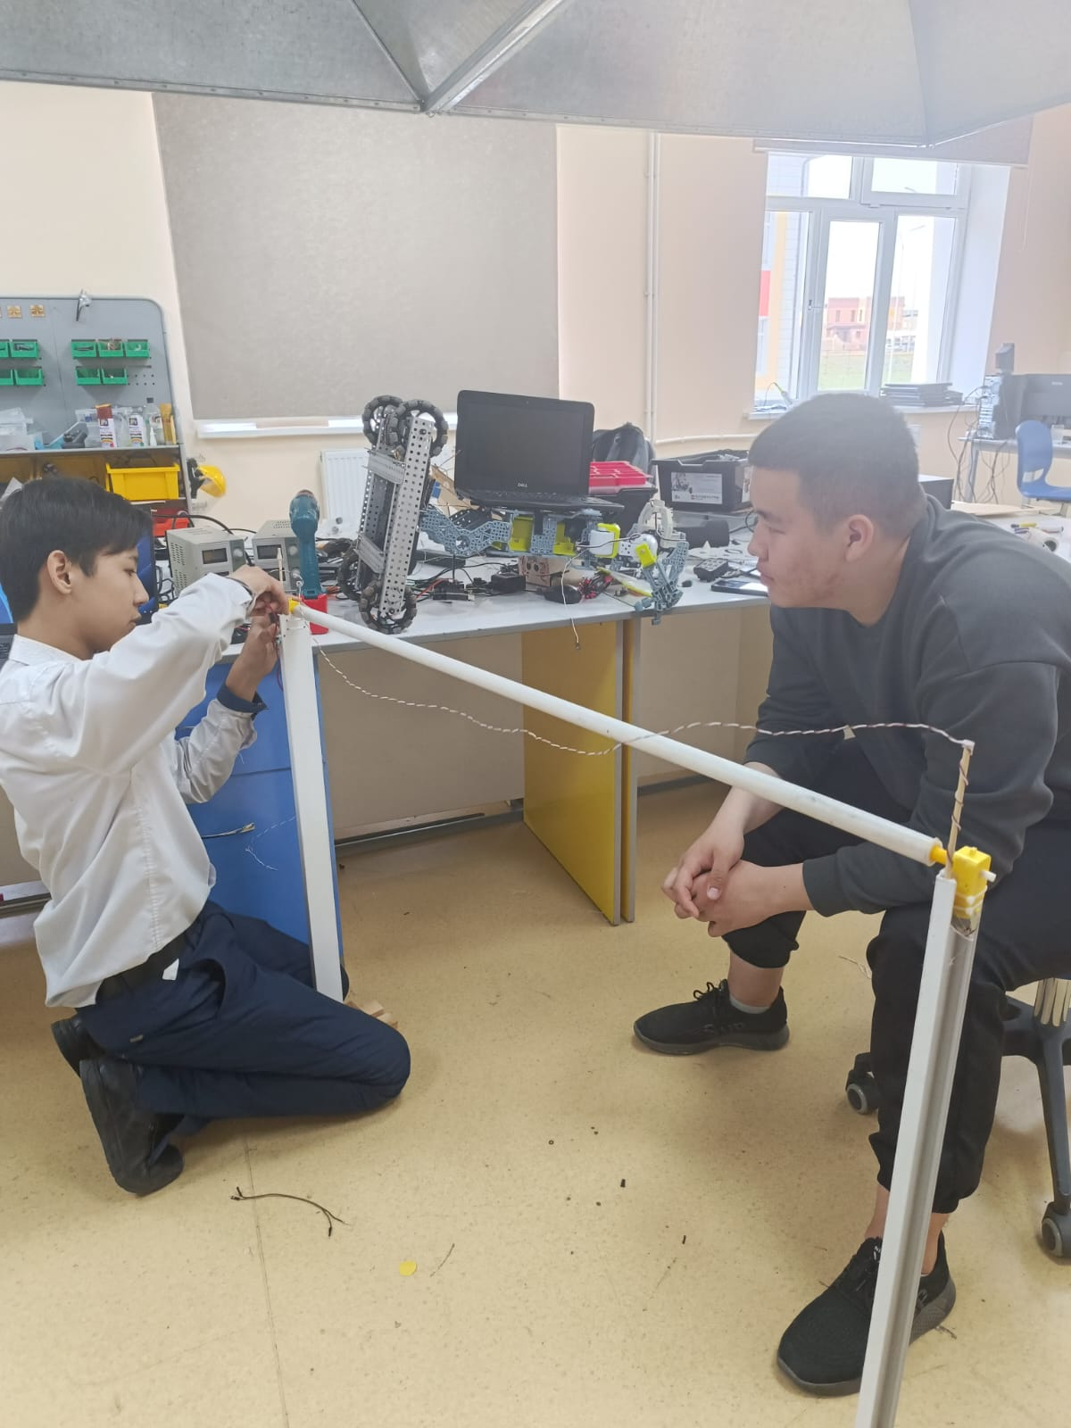
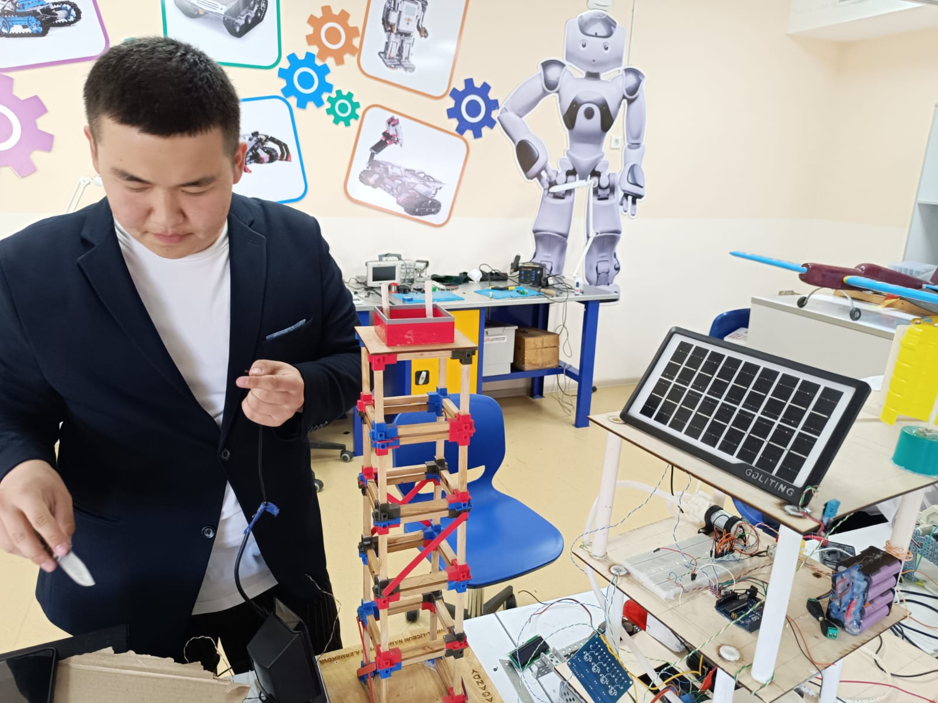
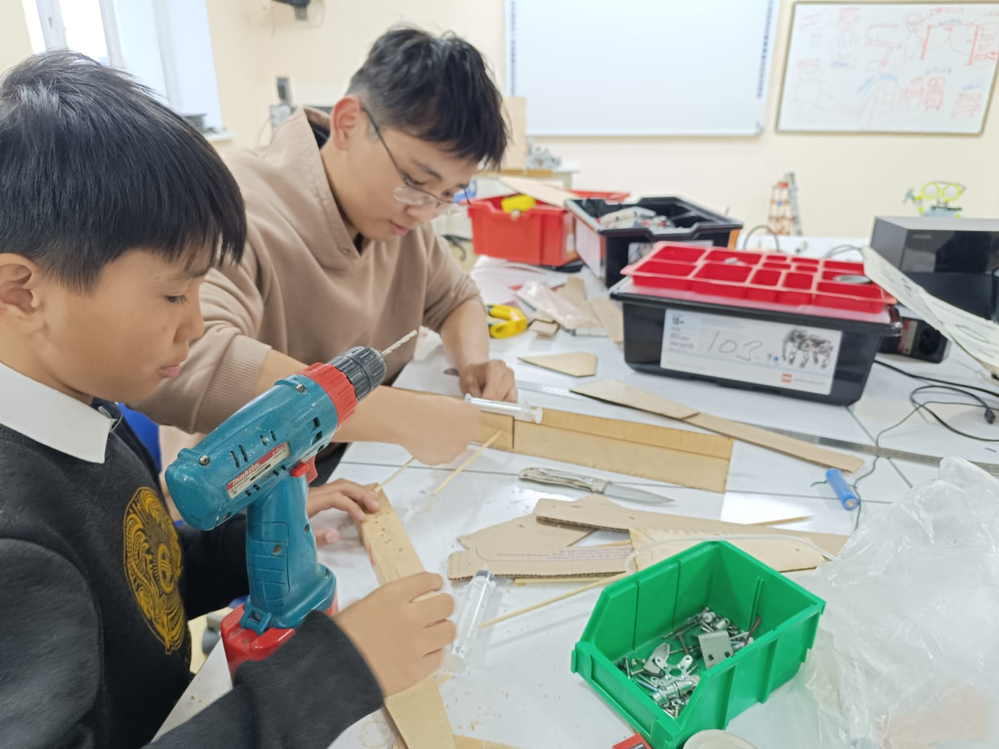
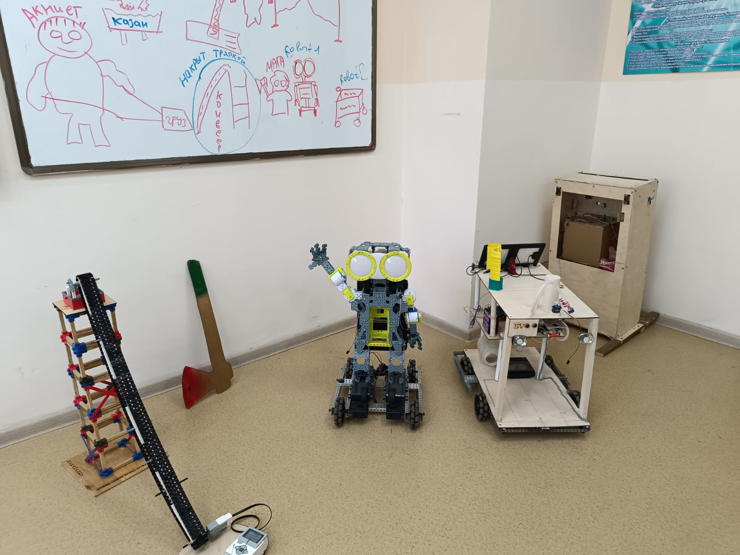
Материалы и изготовления.
Использовались материалы такие, как дерево, метал, пластик, картон, селикон, разные наборы и крепежи. Наборы использовались такие, как Lego, Arduino, Vex.

Slide 7
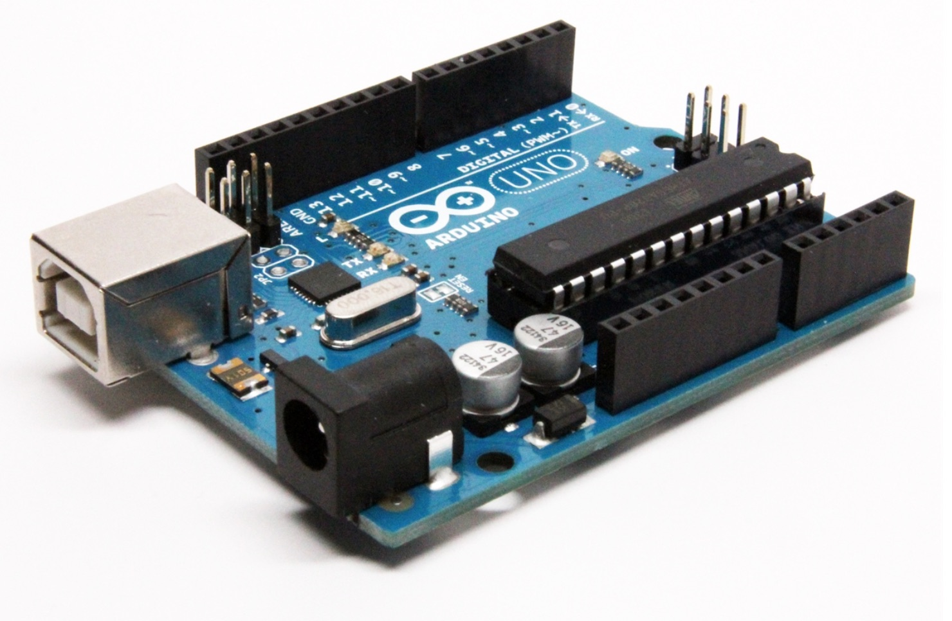


Электроника и контролеры
Из электроники использовалась в общем 7 датчиков и модулей, использовались датчики как ультразвук, датчик влажности почвы, модули радиосвязи 433 МГц, а также использовались 2 нетбука Dell от 6 микроконтроллеров Arduino, контроллер Vex, 3 камеры, 1 микрофон, один из камер с модулем от TrekingCam, модули от наборов Lego EV3 и 7 двигателей от разных наборов.

Slide 8
Коды для распознавание речи
import json
import pyaudio
import serial
from vosk import Model, KaldiRecognizer
import pyttsx3
from moviepy.editor import VideoFileClip
import pygame
import sys
model = Model('C:/Users/STEAM VICTORY/Desktop/face_recogn/small_model')
rec = KaldiRecognizer(model, 16000)
p = pyaudio.PyAudio()
stream = p.open(format=pyaudio.paInt16, channels=1, rate=16000, input=True, frames_per_buffer=8000)
stream.start_stream()
ser = serial.Serial('COM5', 9600) # Измените COM5 на корректный порт и 9600 на корректную скорость передачи данных
# Инициализация Pygame
pygame.init()
screen = pygame.display.set_mode((0, 0), pygame.FULLSCREEN)
pygame.display.set_caption("Голосовой ассистент")
clock = pygame.time.Clock()
def listen():
recognized_text = ""
while True:
data = stream.read(4000, exception_on_overflow=False)
if rec.AcceptWaveform(data) and len(data) > 0:
result = json.loads(rec.Result())
if 'text' in result:
command = result['text']
# Очистка экрана
screen.fill((0, 0, 0))
# Вывод распознанной команды на экран
recognized_text_surf = font.render("Распознано: " + command, True, (255, 255, 255))
screen.blit(recognized_text_surf, (10, 10))
if recognized_text != "":
# Очистка предыдущего текста ассистента
pygame.draw.rect(screen, (0, 0, 0), (10, 70, pygame.display.Info().current_w - 20, 100))
# Ответ ассистента
if 'запуск' in command:
assistant_response = "Ассистент: запускаю робота"
speak("хорошо, запускаю робота")
send_to_arduino("Command Starting Card")
elif 'снег' in command:
assistant_response = "Ассистент: демонстрирую снег на видео"
speak("хорошо, демонстрирую снег на видео")
send_to_arduino("sneg")
play_video('sneg.mp4')
elif 'море' in command or 'океан' in command:
assistant_response = "Ассистент: покажу вам океан на видео"
speak("хорошо, покажу вам океан на видео")
send_to_arduino("more")
play_video('ocean.mp4')
elif command in ["пока", "до свидания", "завершить сеанс"]:
assistant_response = "Ассистент: до свидания, завершаю сеанс"
speak("до свидания, завершаю сеанс")
pygame.quit()
sys.exit()
else:
assistant_response = "Ассистент: неизвестная команда"
# Вывод ответа ассистента на экран
assistant_response_surf = font.render(assistant_response, True, (255, 255, 255))
screen.blit(assistant_response_surf, (10, 70))
recognized_text = command
# Обновление экрана
pygame.display.update()
clock.tick(30)
# Отображение стартового экрана
screen.fill((0, 0, 0))
title_text = font.render("Голосовой ассистент", True, (255, 255, 255))
screen.blit(title_text, ((pygame.display.Info().current_w - title_text.get_width()) // 2, 50))
pygame.display.update()
listen()
# Использование шрифта по умолчанию
font = pygame.font.Font(None, 36)
def send_to_arduino(command):
ser.write(command.encode())
def speak(text):
engine = pyttsx3.init()
engine.setProperty('rate', 150) # Установите желаемую скорость произношения
engine.say(text)
engine.runAndWait()
def play_video(file_path):
video = VideoFileClip(file_path)
video.preview(fullscreen=True)
video.close()
screen.fill((0, 0, 0))
title_text = font.render("Голосовой ассистент", True, (255, 255, 255))
screen.blit(title_text, ((pygame.display.Info().current_w - title_text.get_width()) // 2, 50))
pygame.display.update()

Slide 9
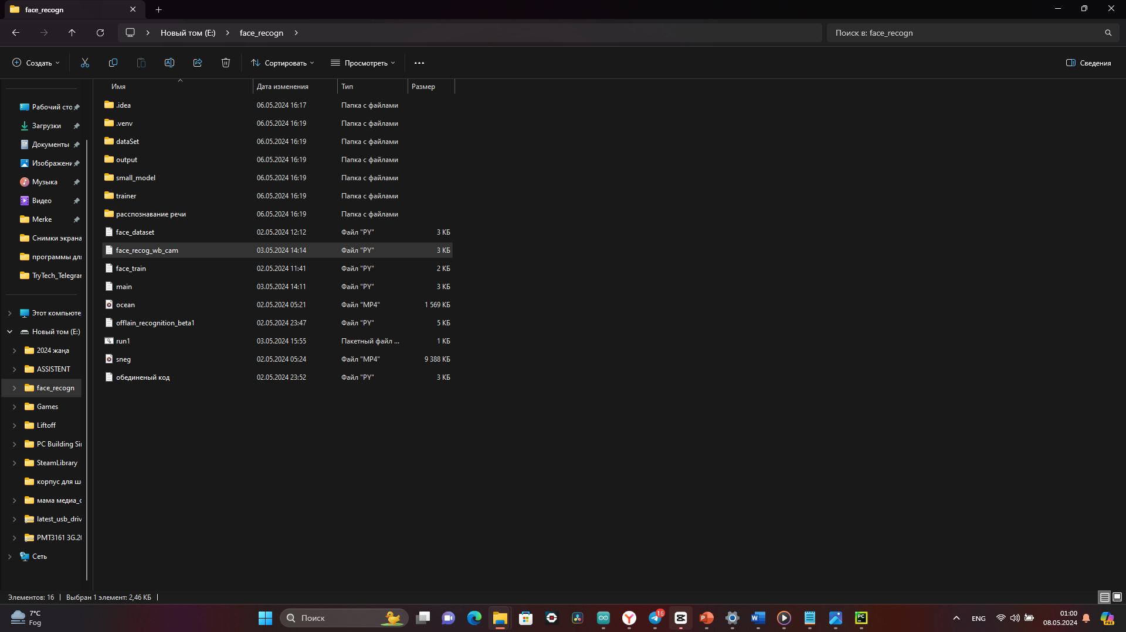
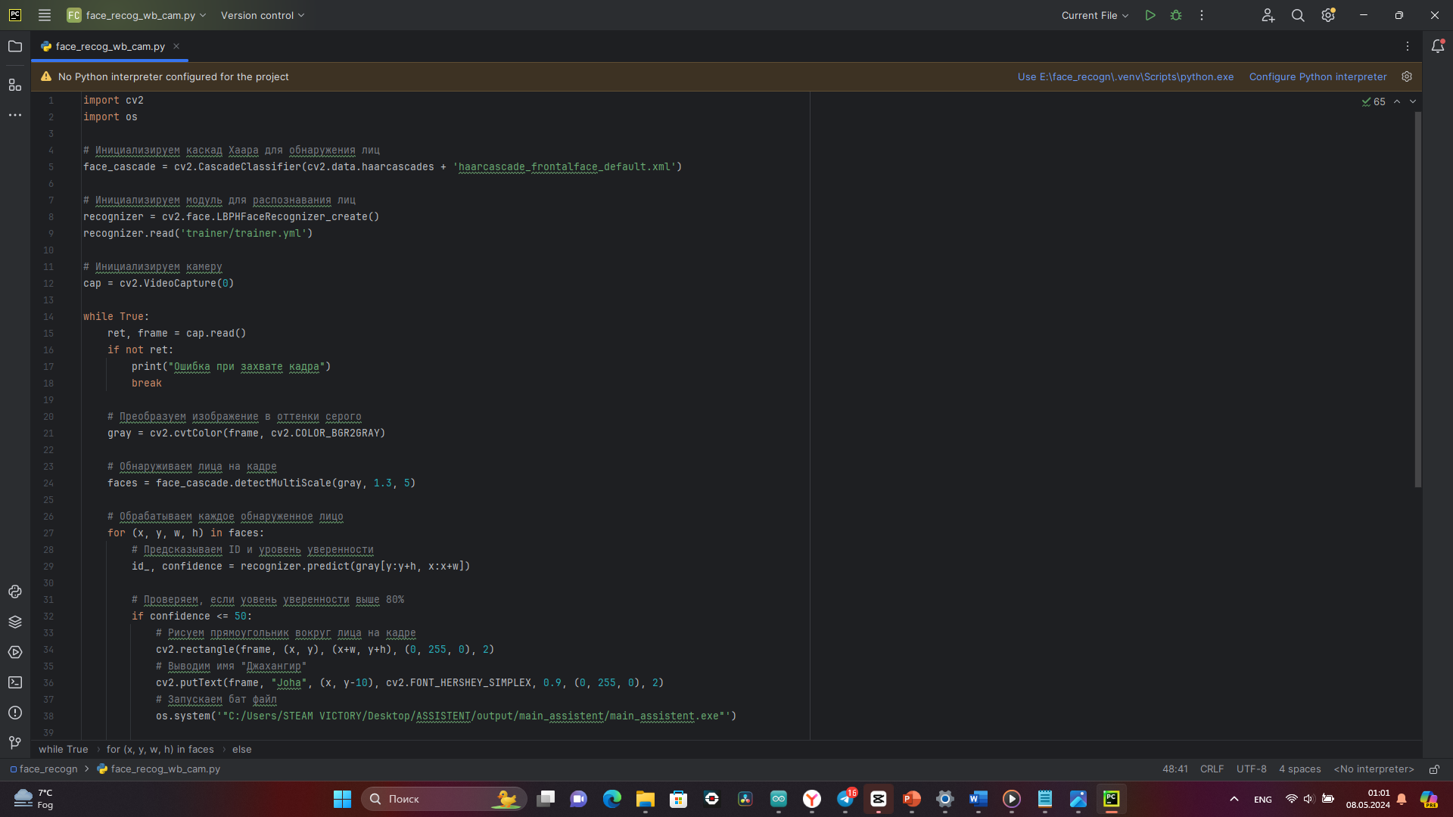
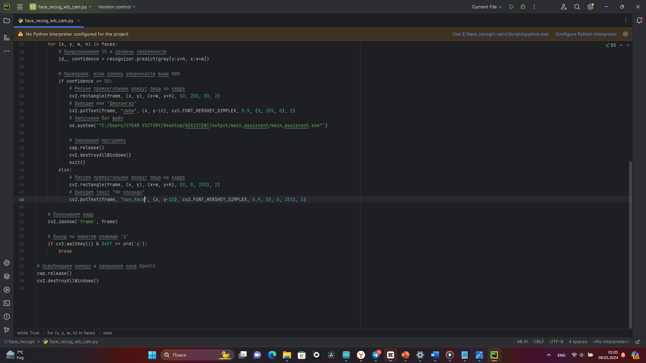
Код для распознавание лица
Так как программа очень большая и состоит из больших модулей, оставлю ссылку на GitHub.
https://github.com/TimurZhe/RoboCup2024SteamVictory

